Slide 1


Воспитательная система
4б класса
Детское объединение
«Кораблик»
Девиз:
Сейчас наша вахта у школьной доски,
Так значит немножко мы все моряки.
Нам жажда открытий знакома,
Дороги у нас далеки.

Slide 2
Программа: «Через игру – в жизнь»
(1-4 класс)
Цель программы – развитие навыков позитивного социального взаимодействия и нравственного поведения школьников через использование интерактивных технологий.
Задачи программы:
*Последовательная гуманизация образовательного пространства класса и школы, его психологизация.
*Профилактика социально-эмоциональных проблем у учащихся, улучшение психологического климата в начальной школе.
*Изучение личностных качеств учащихся, складывающихся отношений в классном коллективе; содействие формированию дружного классного коллектива и создание в нём нравственного и эмоционально благоприятной среды;
*Помощь детям в изучении своих индивидуальных особенностей, развивающихся в соответствии с возрастом под влиянием социального окружения.
*Обеспечение условий для сохранения и укрепления здоровья каждого ребёнка.
*Создание условий для сотворчества. Развитие творческих способностей учащихся.

Slide 3
Участники программы:
-Учащиеся 4 б класса
-Учителя
-Педагоги дополнительного образования
-Родители
-Администрация школы
-Школьный психолог

Slide 4
Методы диагностики и анализ их результатов перед внедрением программы:
1.Метод опроса : а) анкетирование родителей на выявление особенностей развития ученика; б) беседа с детьми, с родителями об интеллектуальной и личностной сфере ребёнка, его индивидуальных особенностях и творческих возможностях, о нравственном воспитании, о его поведении и мотивах совершаемых им поступков.

Slide 5
2.Тестирование:
Диагностика адаптации учащихся в школе, методика, направленная на изучение агрессии младших школьников погружения в сказку. Диагностика темперамента у детей младшего школьного возраста.
3. Педагогическое наблюдение в целях выявления потенциала творческих возможностей в развитии ученика; составление общего впечатления об ученике, его физических особенностях, чистоте, аккуратности, внешнем виде, об общей подвижности, о темпе речи, дикции, его социальных навыках и вежливости.

Slide 6
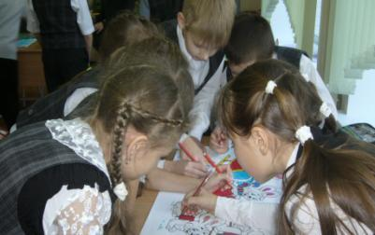
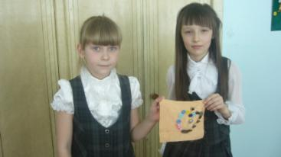
Выращивая детскую группу до уровня коллектива, мы, собственно, растим себе помощника. Коллектив сам может о себе позаботиться, он сам себе воспитатель. Если нужно – поддержит, если важно – защитит, а также поругает, накажет, подкорректирует...
Как развивается классный коллектив? Какие закономерности в этом развитии существуют?
Устойчивые межличностные отношения между ребятами в
классе, основанны на симпатии.
Стабильность дружеских диад и микрогрупп плюс доброжелательность
отношений между микрогруппами являются очень важными показателями состояния класса, зрелости сложившихся в нем отношений.

Slide 7
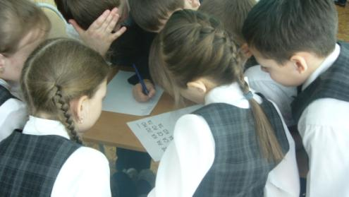
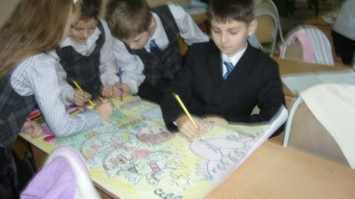
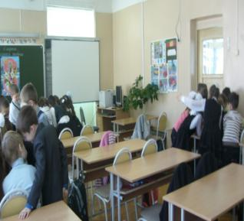
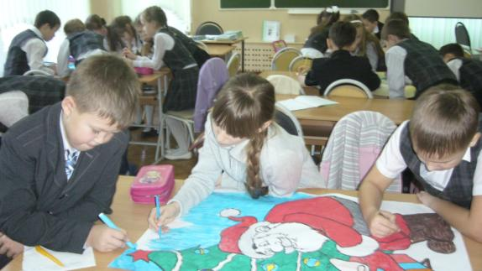

Slide 8
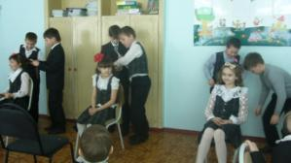
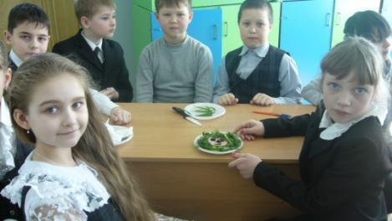
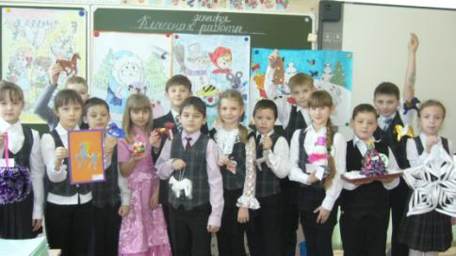
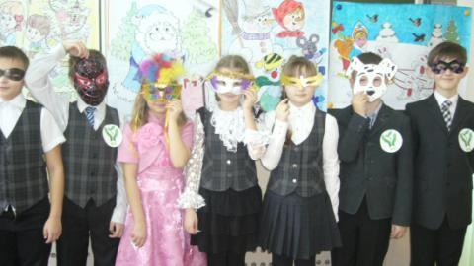
Конкурсы

Slide 9
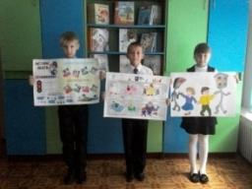
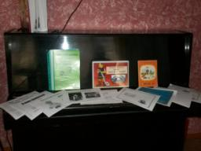
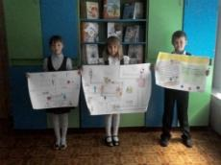
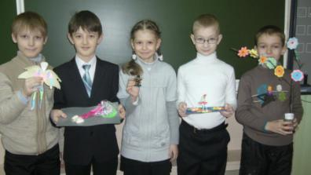
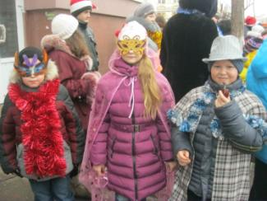
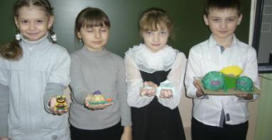
Конкурсы
Плакаты по ПДД Презентация профессий

Slide 10
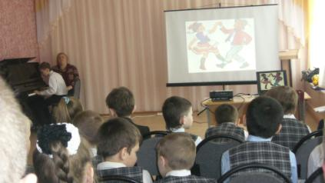
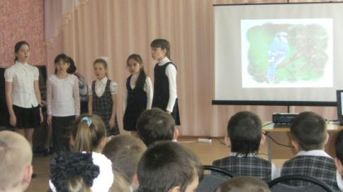
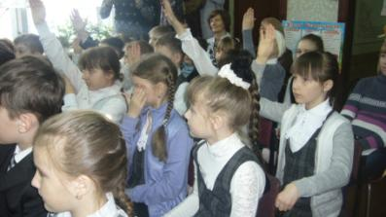
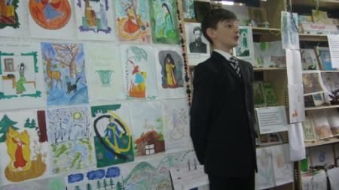
Взаимосвязь учебно-познавательной и внеурочной деятельности с ДШИ №2
Книжный фристайл в библиотеке № 1

Slide 11
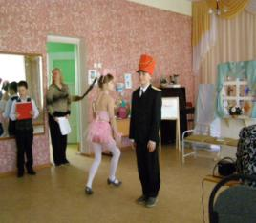
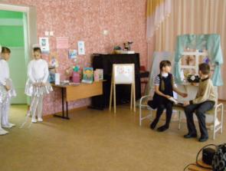
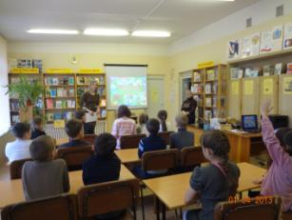
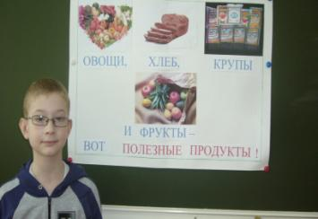
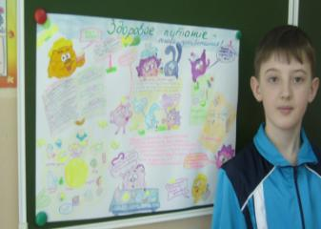
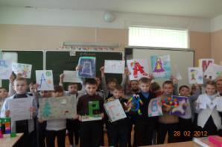
Взаимосвязь учебно-познавательной и внеурочной деятельности
Для 21 школы «По сказкам Андерсена»
Кружок «Планета Загадок»

Slide 12
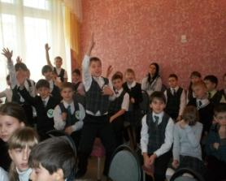
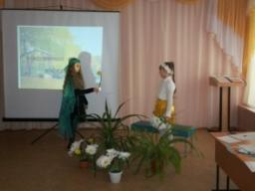
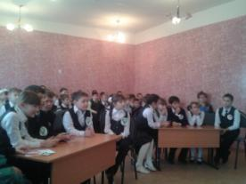
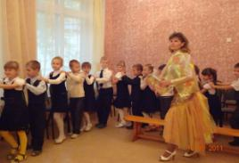
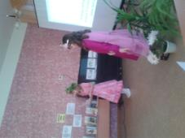
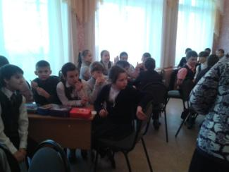
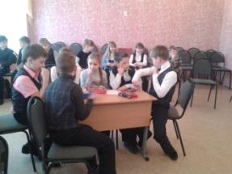
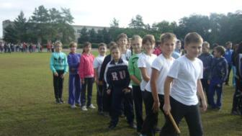
В социуме в параллели
4а и4б «Флора и Фауна»
КВН 4а,б,в,г
Викторины по русскому языку , математике 4а,б,в,г. День Здоровья

Slide 13
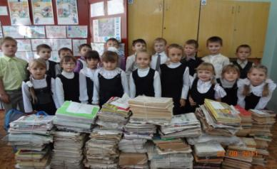

Акции Подарок солдату Подари книгу библиотеке Украшения на новогоднюю ёлку
Рождественский ангел
Макулатура -стране

Slide 14
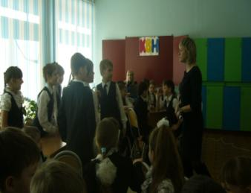
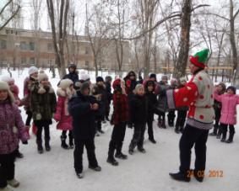
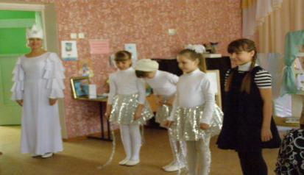
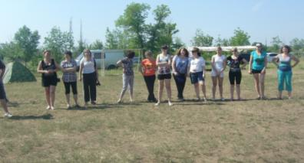
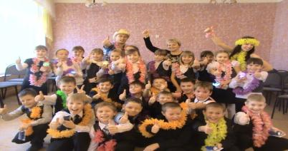
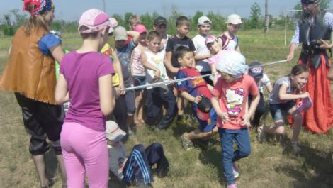
С родителями

Slide 15
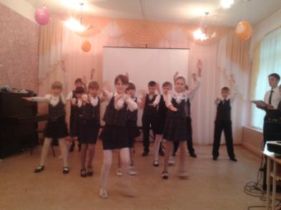
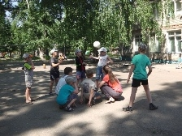
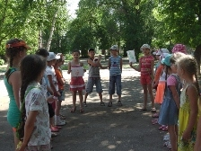
Самоуправление
День Учителя
Организация игр на летней площадке

Slide 16
Формы проведения мероприятий:
• беседа
• классный час
• интерактивные игры
• психологические игры
• викторины
• праздники
• конкурсы рисунков, стихов, сочинений
• фотовыставки
• конкурсы рисунков
• экскурсии
• спортивные праздники
• конкурсы для всей семьи
• КВН
• театрализованное представление
• исследовательская деятельность
• диагностические исследования
• семейные викторины

